Slide 2
CAPACITACIÓN HIGIENE POSTURAL
Marinellys Miranda Montes
Asesor Técnico – Fisioterapeuta
Sura- Serviparamo

Slide 3
OBJETIVO
Dar a conocer al personal de Serviparamo la importancia de poner en practica las pautas de la higiene postural en las actividades intra y extra laborales.

Slide 4
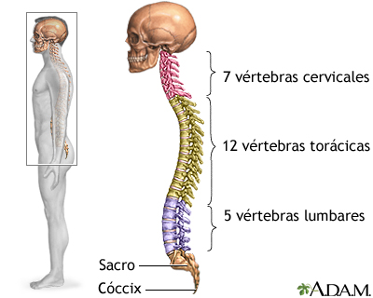
HIGIENE POSTURAL
Estructura de la columna vertebral
La columna vertebral está conformada por 33 huesos o vértebras
7 vértebras cervicales C1- C7
12 vértebras torácicas T1 – T12
5 vértebras lumbares L1 – L5
Sacras (fusionadas)
Cóccix
Las vértebras están separas por discos intervertebrales, los cuales se encargan de amortiguar los movimientos y las cargas a los que está expuesta la columna durante el día a día.

Slide 5
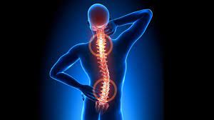
CUANDO GENERAMOS DAÑOS A LA COLUMNA
Cuando levantas cargas frecuentes sin utilización de ayudas mecánicas o apoyo de otras personas.
Al transportas cargas por encima de los pesos que se consideran saludables o permitido
Permanecer por largos periodos en posiciones incomodos o poco ergonómicas
Realizar movimientos bruscos o adoptamos posturas muy forzadas
Trabajas durante largos periodos sin descanso, sin pausas activas o en la misma posición.
Cuando aumentas de peso.

Slide 6
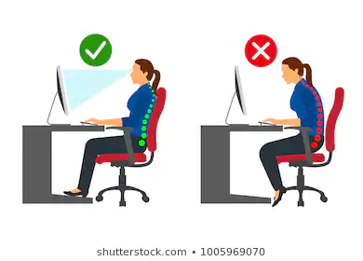
HIGIENE POSTURAL
La higiene postural es el conjunto de normas, cuyo objetivo es mantener la correcta posición del cuerpo, en quietud o en movimiento y así evitar posibles lesiones aprendiendo a proteger principalmente la columna vertebral, al realizar las actividades diarias, evitando que se presenten dolores y disminuyendo el riesgo de lesiones.

Slide 7
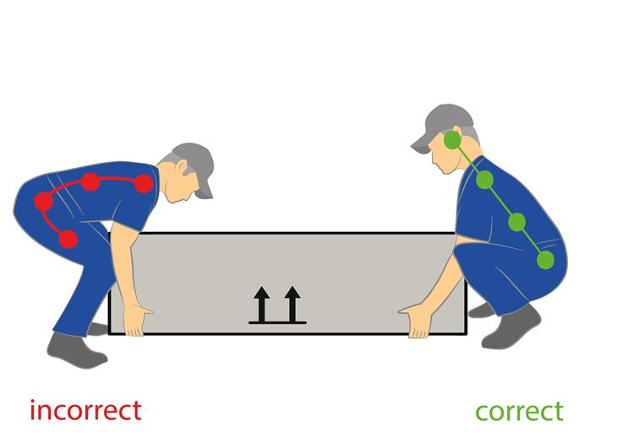
BENEFICIOS DE LA HIGIENE POSTURAL
Optimización de nuestro trabajo muscular
Fortalecimiento de nuestra musculatura
Aumento de la movilidad muscular
Alivia las tensiones musculares
Evita contracturas
Previene dolores de espalda.

Slide 8
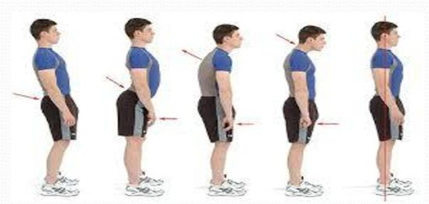
HIGIENE POSTURAL
Tener una buena postura te ayudará a reducir un número de incidencias corporales y reducir los niveles de dolores en la espalda y cuello.

Slide 9
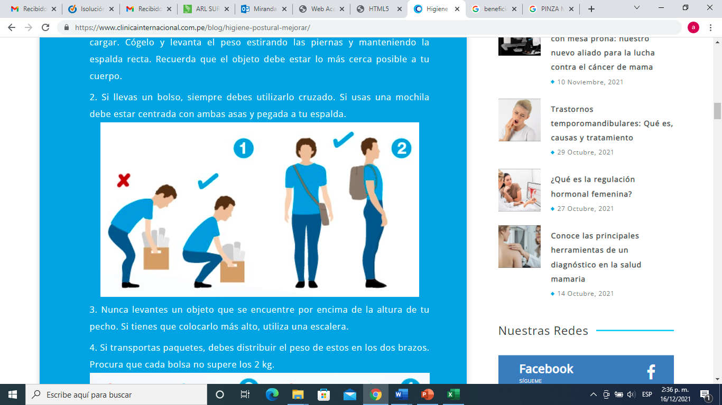
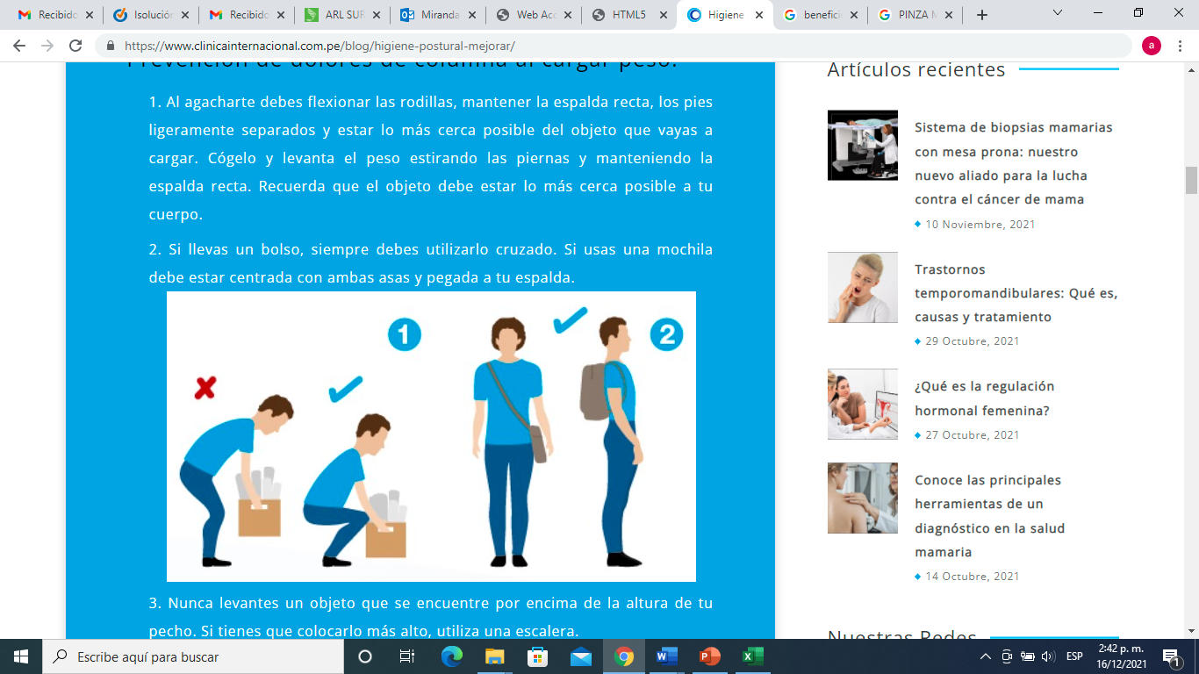
NORMAS POSTUALES PARA LEVANTAMIENTO MANUAL DE CARGAS
1. Para levantar la carga, al agacharte debes flexionar la rodilla, mantener la espalda recta, los pies ligeramente separados y estar lo más cerca posible del objeto que vas a levantar. Cógelo y levanta el peso estirando las piernas y manteniendo la espalda recta.
2. Si llevas un bolso tipo mochila, siempre debes usarlo cruzado, si es de dos, debe estar centrada con ambas asas y pegada a tu espalda.

Slide 10
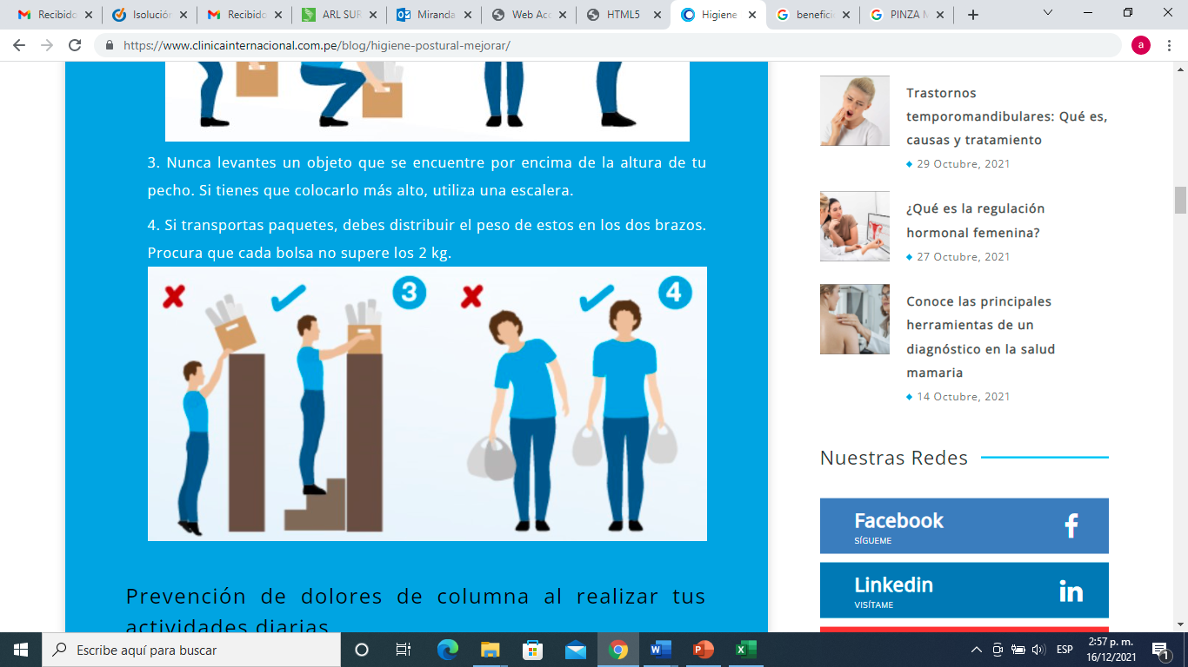
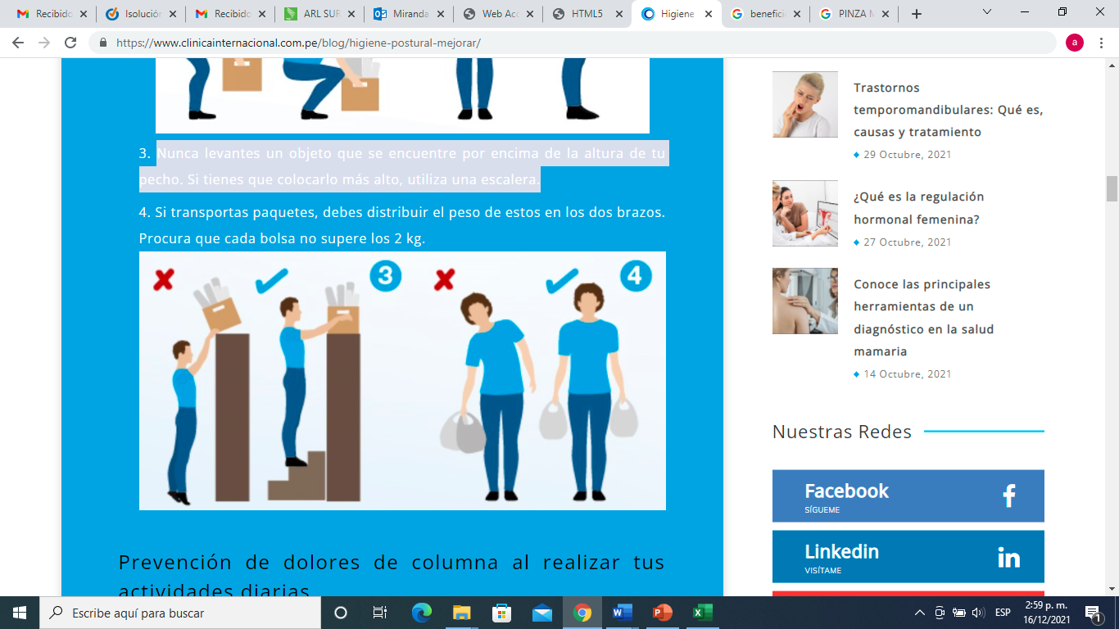
NORMAS POSTUALES PARA LEVANTAMIENTO MANUAL DE CARGAS
1. Nunca levantes un objeto que se encuentre por encima de la altura de tu pecho. Si tienes que colocarlo más alto, utiliza una escalera.
2. Si transportas paquetes, debes distribuir el peso de estos en los dos brazos.

Slide 11
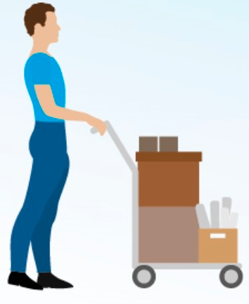
NORMAS POSTUALES PARA LEVANTAMIENTO MANUAL DE CARGAS
1. Es mejor que transportes cosas en un carro con ruedas y lo arrastres con ambas manos.

Slide 12
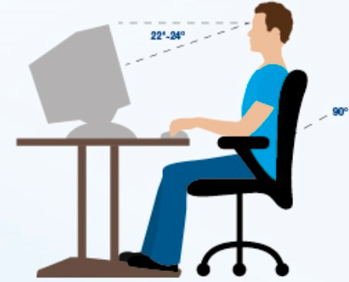
NORMAS POSTUALES PARA REALIZAR TRABAJO EN OFICINA
Debes estar sentado frente al monitor con tus ojos al nivel del borde superior de la pantalla o por debajo de la misma.
Coloca los pies pegados al suelo o sobre un reposapiés
Coloca tu cabeza y cuello en posición recta.
Mantén los hombros relajados.
Mantén los antebrazos, muñecas y manos en línea recta.
Reposa los codos pegados al cuerpo.
Evita posturas prolongadas moviendo cuello y hombros de vez en cuando, realiza pausas activas.

Slide 13
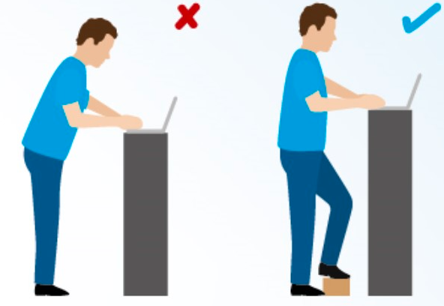
NORMAS POSTUALES PARA REALIZAR TRABAJO DE PIE
Si tienes que estar de pie inclinado hacia adelante, flexiona tus rodillas y apóyalas sobre tus muslos.

Slide 14
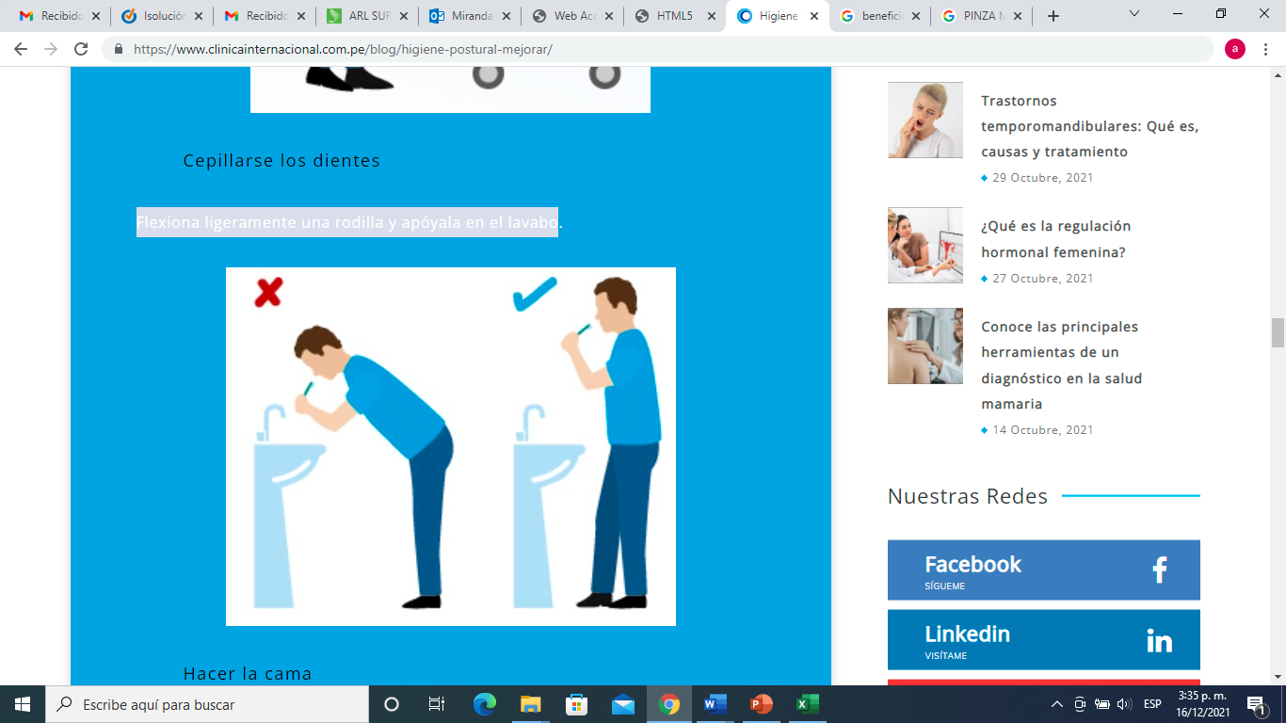
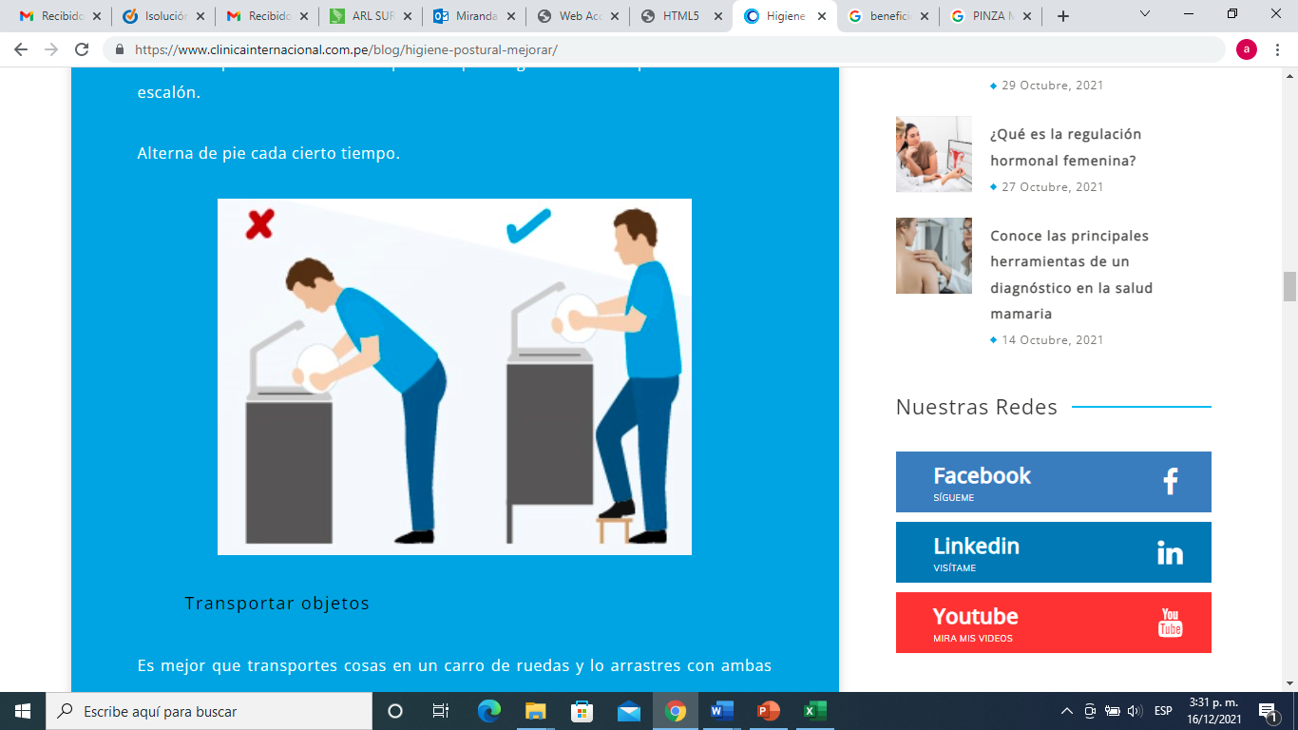
NORMAS POSTUALES PARA REALIZAR ACTIVIDADES DE LA VIDA DIARIA
1.Para lavar, coloca el pie encima de una superficie que tenga una altura aproximada de un escalón.
Alterna de pie cada cierto tiempo.
2. Para el lavado de dientes, flexiona ligeramente una rodilla y apóyala cerca del lavamanos.

Slide 15
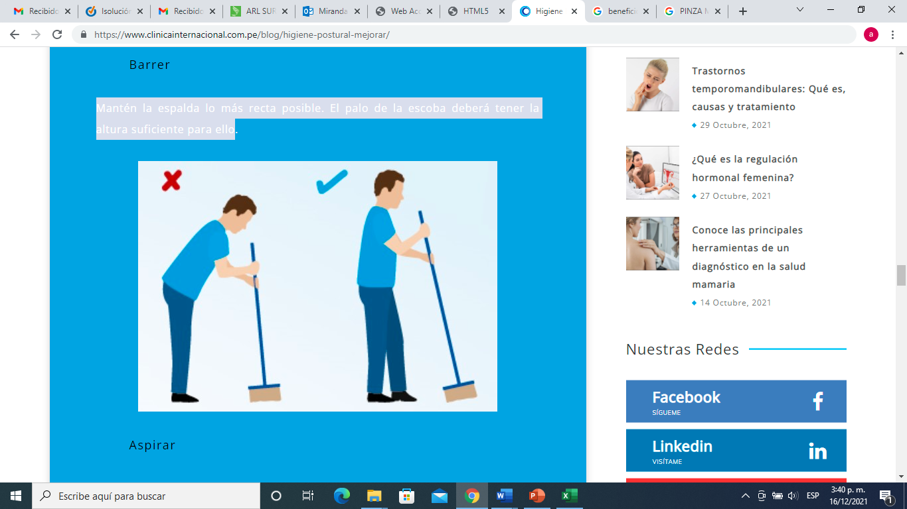
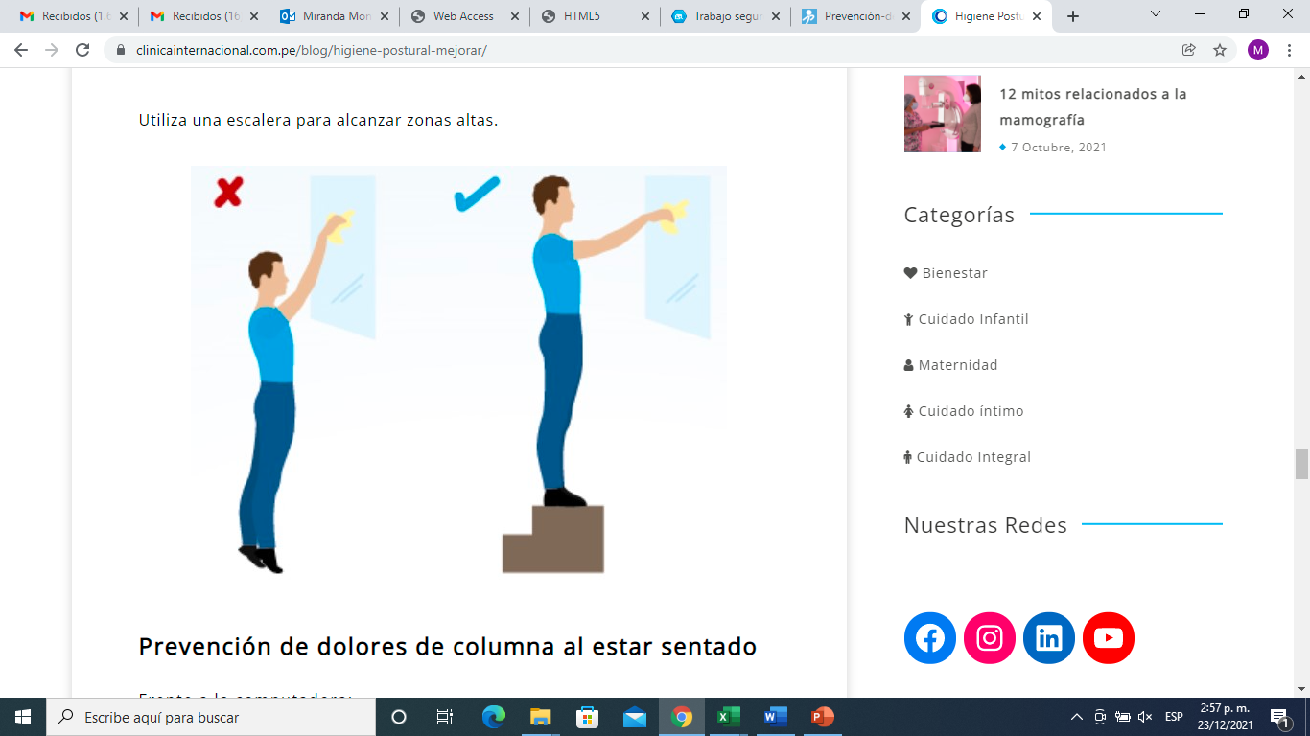
NORMAS POSTUALES PARA REALIZAR ACTIVIDADES DE LA VIDA DIARIA
2. Para limpiar las ventanas, no intentes estirarte forzadamente, ni pongas los pies en punta.
Utiliza una escalera para llegar a las zonas más altas.
1. Mantén la espalda lo más recta posible. El palo de la escoba deberá tener la altura suficiente para mantener una posición adecuada.

Slide 16
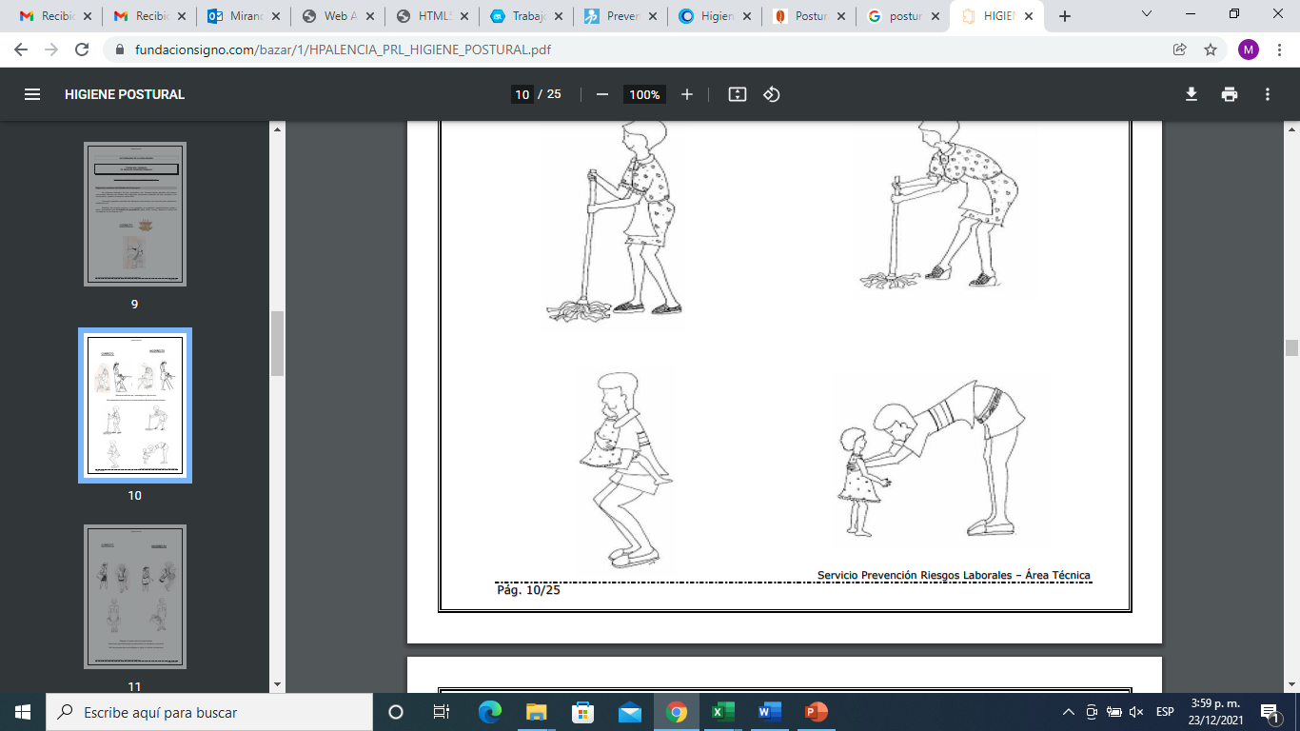
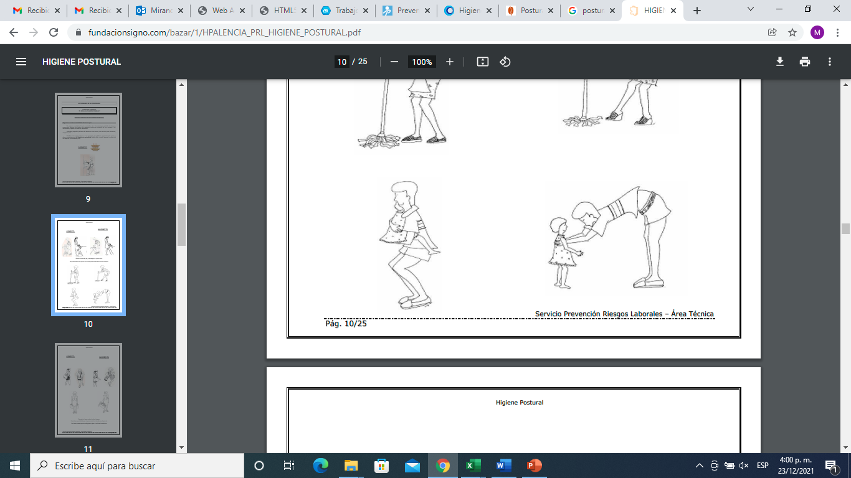
NORMAS POSTUALES PARA REALIZAR ACTIVIDADES DE LA VIDA DIARIA
1. Al levantar o cargar a nuestros hijos debemos siempre mantener la espalda recta y realizar flexión de rodilla.
Correcto
Incorrecto

Slide 17
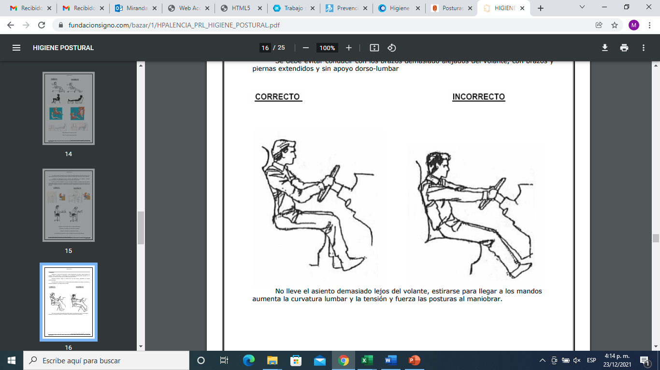

NORMAS POSTUALES PARA REALIZAR ACTIVIDADES DE LA VIDA DIARIA
1. Al conducir, debes adelantar el asiento del automóvil, usarlo ligeramente inclinado, hasta alcanzar los pedales (freno, acelerador y embrague) con la espalda completamente apoyada en el respaldo, las rodillas en línea con las caderas formando un ángulo de 90°.
Sentarse derecho, coger el volante con las dos manos, quedando los brazos semiflexionados.
Se debe evitar conducir con los brazos demasiado alejados del volante, con brazos y piernas extendidos y sin apoyo dorso-lumbar.
Correcto
Incorrecto

Slide 18
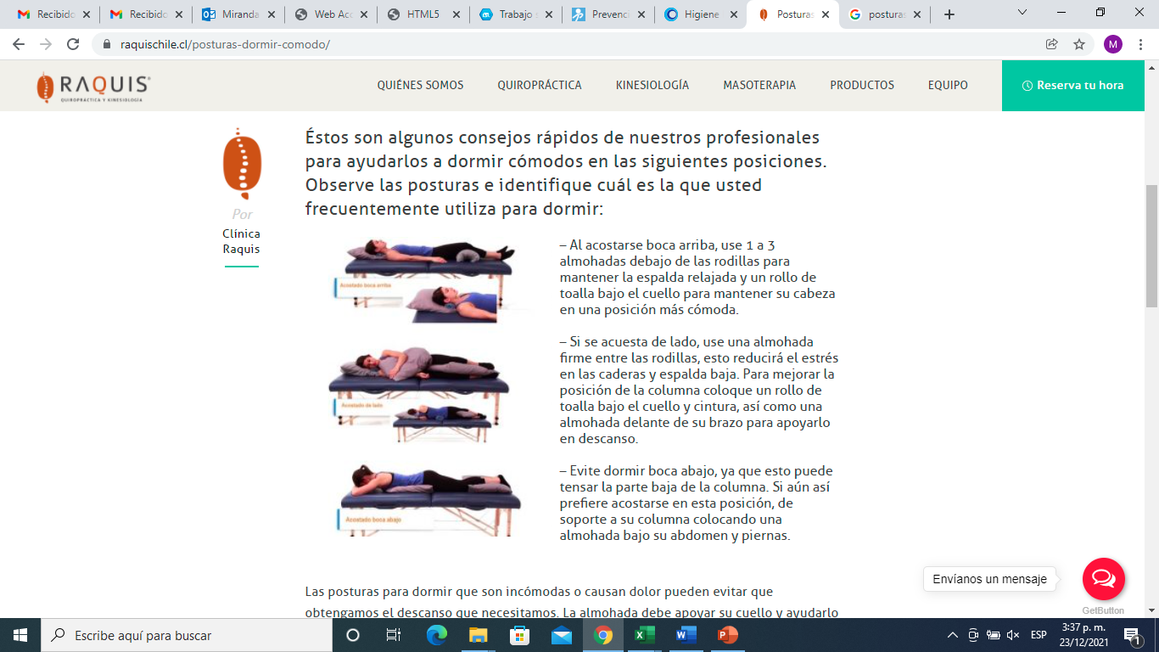


NORMAS POSTUALES PARA REALIZAR ACTIVIDADES DE LA VIDA DIARIA
Posición al acostarse
Boca arriba
Al acostarse boca arriba, use 1 almohada debajo de las rodillas para mantener la espalda relajada y una almohada debajo del cuello para mantener el cuerpo en una posición cómoda.
2. De medio lado
Si se acuesta de lado, use una almohada firme entre las rodillas, esto reducirá el estrés en las caderas y la espalda baja. Para mejorar la posición de la columna, coloque una almohada debajo del cuello y la cintura, así como una almohada delante del brazo para apoyarlo en descanso.
3. Boca abajo
Es preferible dormir boca abajo, ya que esto puede tensar la parte baja de la columna. Si aun así prefiere acostarse en esta posición, de soporte a su columna colocando una almohada bajo su abdomen y piernas.

Slide 19

MALAS PRACTICAS
Consecuencias
Cefalea (dolor de cabeza)y dolor en la parte alta del cuello.
Dolor en los hombros y parte alta de la espalda.
Cansancio muscular
Deformaciones de la columna
El aumento del uso de teléfonos móviles está generando uno de los hábitos posturales más negativos en las personas.
La postura más habitual al usar el teléfono móvil es colocarlo por debajo de los ojos, lo que obliga a que bajemos la cabeza, y son las vertebras cervicales las que van a tener que soportar el peso de la cabeza durante largos periodos.
La solución es tratar de posicionar el teléfono móvil a la altura de los ojos.

Slide 20

La higiene postural es la clave de una buena calidad de vida.

Slide 21
BIBLIOGRAFIA
https://www.clinicainternacional.com.pe/blog/higiene-postural-mejorar/
https://www.fundacionsigno.com/bazar/1/HPALENCIA_PRL_HIGIENE_POSTURAL.pdf

Slide 22
¡MUCHAS GRACIAS!

